Slide 1

Trường mầm non Lệ Chi
Lớp : MGB C1
Giáo viên: Dương Thị Thu Trang

Slide 2
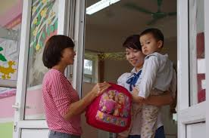

Slide 3
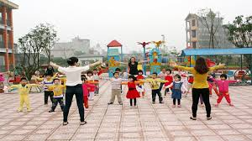

Slide 4
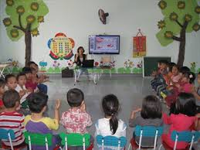

Slide 5
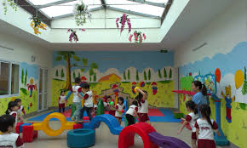

Slide 6
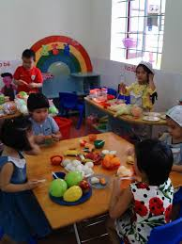

Slide 7
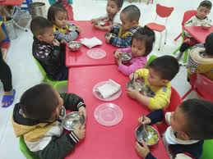

Slide 8
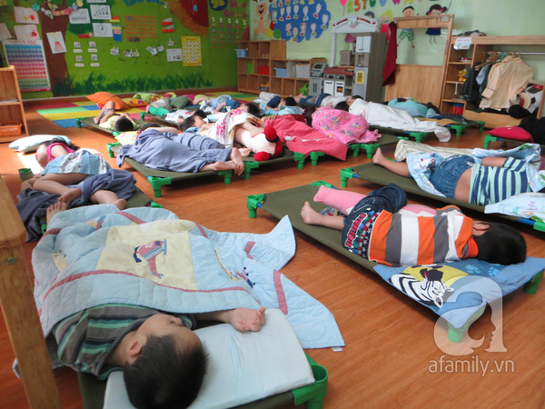

Slide 9
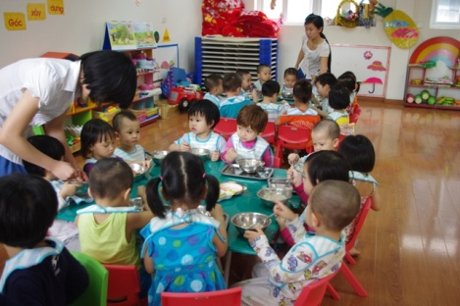

Slide 10
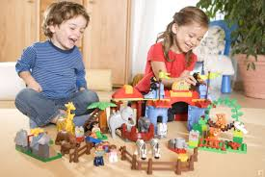

Slide 11
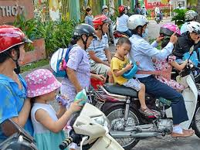

Slide 12

Một ngày ở lớp thật vui và ý nghĩa biết bao….. !!!

